Slide 1

OLÁ, COMO VOCÊ ESTÁ?

Slide 2
NOSSA DISCIPLINA
GESTÃO DE PESSOAS

Slide 3
O QUE VOCÊ APRENDERÁ NESTA DISCIPLINA?
O que é a Área de Administração de Recursos Humanos - ARH ou RH, que hoje é chamada de Área de Gestão de Pessoas.
Qual é a importância desta Área na Empresa e o que ela faz, inclusive, bem antes de contratar uma pessoa.
E depois de admitir, como esta Área é importante porque é ela que auxilia e assessora todas as demais Áreas da empresa a contratar a pessoa certa para o lugar certo .

Slide 4
Como esta Área ajuda a cuidar do gerenciamento de pessoas na questão dos registros, de todas as ações dentro da legislação trabalhista, dos benefícios dados as pessoas, da manutenção e da motivação de pessoal para que os trabalhadores possam colaborar para o enriquecimento da empresa, o acompanhamento e a avaliação do trabalho de cada colaborador.
Você aprenderá também como se faz um currículo profissional.
Como se apresentar bem para o mercado d e trabalho.

Slide 5
Como se faz para ganhar dinheiro e multiplicá-lo.
Aspectos relacionados ao comportamento tais como:
Como se consegue ter autoconfiança, autoestima, falar em público e melhorar a qualidade dos relacionamentos interpessoais e intrapessoais para se dar bem na questão pessoal e profissional.

Slide 6
EMENTA
Importância e a evolução da área de recursos humanos.
Políticas, objetivos e visão sistêmica da administração de recursos humanos.
Os subsistemas de administração de recursos humanos: provisão, aplicação, manutenção, desenvolvimento e monitoramento.
Gestão estratégica de pessoas.
Responsabilidade social empresarial.
Aspectos comportamentais e seus impactos nos resultados profissionais e de carreira.

Slide 7
ÁREA DE RECURSOS HUMANOS chamada atualmente de ÁREA DE GESTÃO DE PESSOAS
Conteúdo e importância do estudo

Slide 8
ANTES DE INICIARMOS
PRECISAMOS ESTABELECER UM CONTRATO
RELACIONADO A AULA DE
GESTÃO DE PESSOAS

Slide 9
CONTRATO: PROFESSOR-ALUNO
1. Estou ciente da responsabilidade de acompanhamento de notas e presença no SIGA, devendo comunicar de imediato qualquer divergência a professora.
2. Na disciplina de GESTÃO DE PESSOAS a presença será computada pelo ingresso na aula, registrada em lista de presença do chat ou do aplicativo insights.
3. Algumas vezes a professora fará uma chamada para averiguar a presença do aluno em aula.
4. A P1 será composta por um conjunto de atividades solicitadas , cujo conjunto formaram a nota final.
5. A P2 será composta também por um conjunto de atividades solicitadas em aula., incluindo um trabalho de pesquisa em grupo e a apresentação de um trabalho que também deverá ser postado no youtube.

Slide 10
6. AP3 (exame)será realizada para aqueles que não completaram a média. Será uma prova com o estudo de todos os assuntos apresentados em aula ao longo do semestre.

Slide 11
INTRODUÇÃO A DISCIPLINA
Para que você consiga atingir seus objetivos a disciplina irá tratar de COMPETÊNCIAS PROFISSIONAIS E COMO GANHAR DINHEIRO!

Slide 12
Qual é o seu Projeto de vida? O que você quer ter ? (ou seja, materializar)?

Slide 13
C H A – Conhecimento, Habilidade e Atitude
Conceito criado por Scott B. Parry
PhD., fundador e presidente da Training House, Inc. Em 1999, entrou para o HRD do Hall of Fame. Desenvolveu trabalhos sobre competência, sua área de interesse. É autor dos livros Just What Is A Competency e Training for Results.

Slide 14
Você já ouviu falar no CHA?

Slide 15
QUALQUER COISA QUE DESEJARMOS APRENDER PRECISAREMOS DO CONCEITO DO CHA
EXEMPLO: Aprender a dirigir:
CONHECER se refere a dar foco, dar atenção ao que se quer aprender ( ler sobre, xeretar, se envolver, conversar sobre)
HABILIDADE (Hábito) praticar, praticar, praticar para gravar na cabeça
ATITUDE – DECIDIR se conhecer e desenvolver a habilidade que se pretende.

Slide 16
FOCO = SAR
SAR = SISTEMA DE ATIVAÇÃO RETICULAR é uma funcionalidade do nosso cérebro.
Só fazemos e conseguimos ter (materializar), aquilo a que damos FOCO.
Por isso um escolhe tocar e ter uma arpa, outro pular de paraquedas, comprar um apto, guardar dinheiro. etc. Cada pessoa faz, por livre arbítrio, suas escolhas.
Então, precisamos saber O QUE QUEREMOS! Para caminharmos na direção do que queremos!!!!!
PARA ONDE VOCÊ ESTÁ OLHANDO????

Slide 17
?
O SER HUMANO TEM O CÉREBRO E COM ELE PODE APRENDER A FAZER MUITAS COISAS.
CÉREBRO (parte física do nosso computador).
MENTE (Programas instalados )

Slide 18
Agora...
PRESTE BASTANTE ATENÇÃO NA PALAVRA
A PRENDER

Slide 19
Desde crianças estamos
Aprendendo
OU SEJA PRENDENDO COISAS NO CÉREBRO pelo HÁBITO (habilidades) DE FAZER,FAZER FAZER E ACABAR GRAVANDO NA CABEÇA.
Exemplo: ANDAR, FALAR, ESCREVER,LER,PENTEAR OS CABELOS....

Slide 20
Quando crescemos ...
Precisamos A PRENDER ALGO PARA FAZERMOS PROFISSIONALMENTE E GANHARMOS DINHEIRO...
HÁBITO (habilidades profissionais) ...
TUDO O QUE GRAVAMOS NA CABEÇA É POR REPETIR...ATÉ QUE PRENDEMOS OU SEJA, APRENDEMOS!

Slide 21
Veja
A prender
A prendeu
A prendemos
A prendi!!!!!
Quem somos nós? Somos aquilo que PRENDEMOS em nossa MENTE. PROGRAMAÇÃO INSTALADA.
A MENTE é plástica (plasticidade) e portanto, ao longo da nossa vida, os programas podem ser mudados. É por isso que vamos evoluindo enquanto pessoas e profissionais.

Slide 22
PROJETO DE VIDA
3 CHAVES
GANHAR DINHEIRO (trabalhar em uma empresa dos outros, abrir a sua própria empresa, ter diversas atividades empreendedoras (ex, vender ebook na internet, vender roupas).
GUARDAR DINHEIRO (hábito – PROGRAMAÇÃO MENTAL, beber água, fazer caminhada, andar, falar, escrever, guardar dinheiro....)
MULTIPLICAR O DINHEIRO( compreender a calculadora de juros compostos.)

Slide 23
GANHAR DINHEIRO!
Como se faz isso?

Slide 24
VOCÊ JÁ APRENDEU SOBRE A PALAVRA A PRENDER
PARA APRENDER UMA HABILIDADE NO CÉREBRO É PRECISO...O HÁBITO
FAZER, FAZER, FAZER ...praticar, repetindo PELO MENOS POR 21 DIAS, SEGUNDO ESTUDIOSOS DO ASSUNTO....

Slide 25
Exercício 1 para nota
O QUE EU SEI FAZER (habilidades) para ganhar dinheiro?
Fazer uma lista de 10 habilidades.

Slide 26
HABILIDADES PARA GANHAR DINHEIRO...
Exemplos
Aprender a fazer bolos, pães, pipoca, pastel, cortinas, consertar geladeiras, consertar computadores, consertar carros, ensinar a tocar violão, fazer arranjos florais, fazer pinturas de quadros ou de paredes, ter a habilidade de mexer no photoshop e fazer banners para divulgar as empresas (folheto impresso ou digital).....

Slide 27
Exercício 2 para nota
Lembrar 10 pessoas que você conhece; em seguida listar o primeiro nome desta pessoa e a frente do nome, colocar uma HABILIDADE PROFISSIONAL que esta pessoa possui.

Slide 28
GUARDAR E MULTIPLICAR DINHEIRO
GUARDAR É UM HÁBITO (HABILIDADE), ou seja, um condicionamento mental! Aliás, tudo que a gente faz é um condicionamento mental.

Slide 29
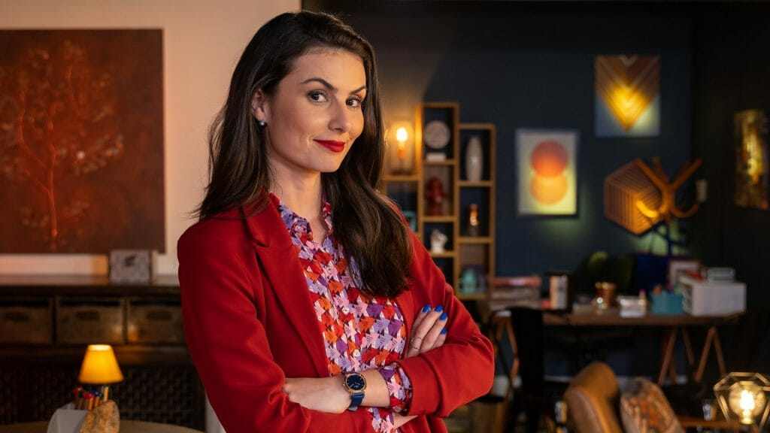
Quem conhece no youtube a Nathalia Arcuri do ME POUPE?
Calculadora de juros compostos
https://mepoupenaweb.uol.com.br/simuladores-online-de-investimentos/

Slide 30
“Os Juros Compostos são tão incríveis que se eu tivesse um filho o nome dele seria Juro Composto. Nathalia Arcuri”
Saiba agora como os juros compostos podem fazer o seu dinheiro se multiplicar e trabalhar pra você!
Quanto você tem hoje para investir? R$ 300,00
Aplicação mensal R$ 300,00
Por quanto tempo? 12 meses
Rentabilidade : 1 por cento ao mês
CALCULAR
Valor Total Investido
R$ 3.900,00
Valor Recebido em Juros Compostos
R$ 242,80
Total Acumulado
R$ 4.142,80

Slide 31
CURSO DE GESTÃO EMPRESARIAL ABRIR PEQUENOS NEGÓCIOS PARA GANHAR DINHEIRO?
Ferramenta braistorming (produzir IDEIAS!!!!)
Que negócio abrir?
?

Slide 32
Como você pode ver...
Com o nosso Cérebro podemos desenvolver diversas HABILIDADES para ganhar dinheiro!!!!

Slide 33
PLANOS DE NEGÓCIOS
É preciso fazer MUUIIIIITTTOS para ver QUAL É VIÁVEL!!!!! OU SEJA se o negócio que você está escolhendo tem mesmo chance de dar certo para ganhar dinheiro

Slide 34
Exercício 3 para nota
Em dupla ou até 4 pessoas escolham uma HABILIDADE PROFISSIONAL. O que vocês fariam para ganhar dinheiro? A quanto venderiam? Para quantas pessoas precisariam vender?
Use a calculadora de juros compostos, separe uma determinada quantia para investir de modo a que em 1 ano vocês produzam R$ 10.000,00 (dez mil reais).
Elabore um power point simples para apresentação em aula.

Slide 35
PRESTE BASTANTE ATENÇÃO
SE VOCÊ AINDA VAI APRENDER SIGNIFICA QUE AQUILO QUE DESEJA AINDA NÃO ESTÁ PRESO EM SUA MEMÓRIA.
VEJA, O QUE VOCÊ JÁ SABE VOCÊ FALA EU SEI, EU APRENDI!
ENTÃO....
PRECISAMOS COMEÇAR A NOS ABRIR PARA NOVAS A PRENDIZAGENS

Slide 36
POR ISSO....
Se você ainda não tem a competência de dirigir...
Se não sabe como é nadar...
Se não sabe como falar outro idioma...
Se não sabe como funciona comprar um apartamento...
Se não sabe mexer numa determinada ferramenta do computador...
PRECISA AJUDAR O SEU CÉREBRO A ABRIR UM NOVO CAMINHO NEURAL....SE MOVENDO NAQUELA NOVA DIREÇÃO QUE VOCÊ NUNCA FOI. Lembre-se que a nossa mente é plástica (plasticidade).

Slide 37
PERCEBA....
Muitas vezes, por hábito a pessoa paga aluguel, paga aluguel, paga aluguel.... por HÁBITO.
Esta HABILIDADE DE PAGAR ALUGUEL a pessoa já sabe fazer automaticamente...
Mas se perguntar a esta pessoa, se ela deseja ter uma casa própria, ela dirá que sim, mas nunca começou a SE MOVER NA NOVA DIREÇÃO...

Slide 38
ESSA PESSOA PRECISA ENTENDER
Que necessita se abrir para VISITAR CASAS NOVAS, TERRENOS, APARTAMENTOS DECORADOS...
E ao mesmo tempo necessita se abrir para ALARGAR as suas possibilidades para se APROPRIAR DE NOVAS HABILIDADES QUE LHE DE CAMINHOS PARA AUMENTAR A SUA RENDA!
(novas competências = novos conhecimentos, habilidades e atitudes)

Slide 39
Ao visitar terrenos, apartamentos decorados...
A pessoa se informa com o corretor sobre quanto é, como faz para adquirir, enfim, tem todos os conhecimentos necessários...
Sai de lá, achando que nunca vai conseguir porque não tem o dinheiro no momento...
Só que neste mesmo momento, toda vez que ela visita ocorre a ABERTURA DE UM NOVO CAMINHO NEURAL já começou a se abrir em seu cérebro!
https://www.scielo.br/scielo.php?script=sci_arttext&pid=S0102-37722001000200011

Slide 40
A PRENDIZAGENS...
É a NEUROPLASTICIDADE DO CÉREBRO que nos permite NOVAS COMPETÊNCIAS, isto é a EXPANSÃO dos conhecimentos. Na verdade, o cérebro é apenas o espaço físico.
A mente é a parte invisível onde também o conhecimento que é invisível, se amplia.
Neuroplasticidade, também conhecida como plasticidade neural ou neuronal, refere-se à capacidade do sistema nervoso de mudar, adaptar-se e moldar-se a nível estrutural e funcional ao longo do desenvolvimento quando sujeito a novas experiências.

Slide 41
A neuroplasticidade cerebral e mudança de hábitos
https://www.awebic.com/neurociencia-habitos/

Slide 42
UM PROJETO DE VIDA
Precisa ser escrito detalhado

Slide 43
Exercício 4 para nota
SER, FAZER E TER
A professora explicará em aula o que deve ser feito, individualmente.

Slide 44
EXERCÍCIO 5 PARA NOTA
Assista o filme MÚLTIPLAS FONTES DE RENDA - BOB PROCTOR e apresente um resumo (pode ser feito em grupo).

Slide 45
ÓTIMA SEMANA A TODOS
ATÉ A PRÓXIMA AULA!
VALERÁ A PENA ESTAR AQUI, AGUARDO VOCÊ NA PRÓXIMA AULA!

